Slide 1
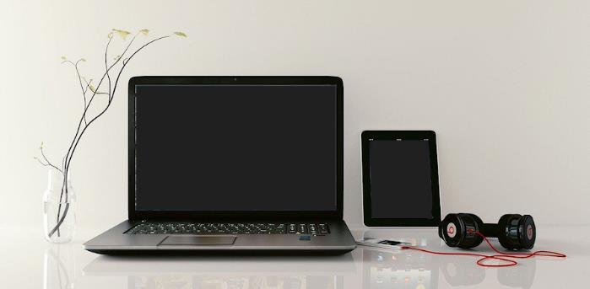
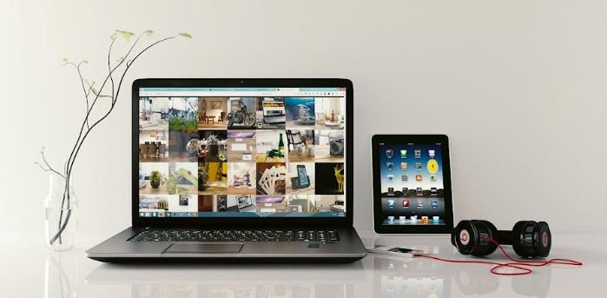
Bezpečnost – digitální identita
Vzdělávací oblast
INFORMATIKA
Ing. Pavel Roubal
https://opocitacich.cz/
DIGITÁLNÍ TECHNOLOGIE
2. stupeň ZŠ – 6.–7. třída

Slide 2
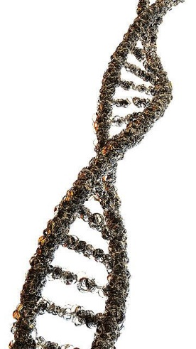
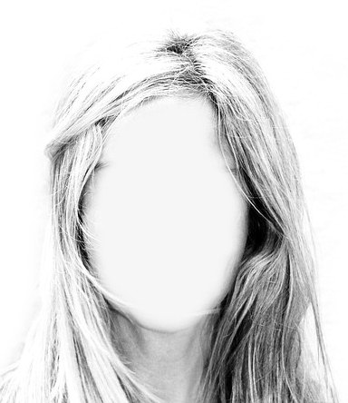
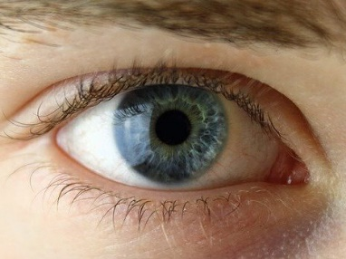
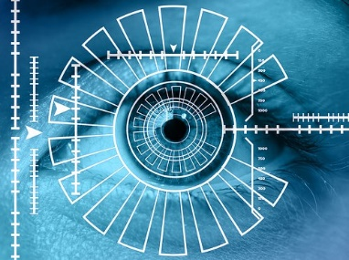
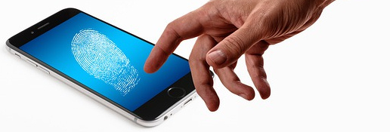
Biologická identita – jak vypadám
Identita = totožnost osoby. Tedy moje identita = kdo jsem JÁ.
Všichni máme svoji biologickou identitu.
Biologická identita se navenek projevuje našim vzhledem (tvář, výška postavy, tvar těla, otisky prstů atd.).
Biologická identita se dá jednoznačně určit testem DNA.
Biometrie používá snímání našich biologických vlastností (charakteristik) pro určení oprávnění přístupu k počítačovým zařízením.
Biometrii dnes využíváme zcela běžně, například při přihlášení se k mobilu (odemknutí) otiskem prstu nebo obrazem našeho obličeje.
Ještě jednou: slovo identita znamená určení toho, kdo jsem JÁ. Biologická identita pak to, jak vypadám.

Slide 3
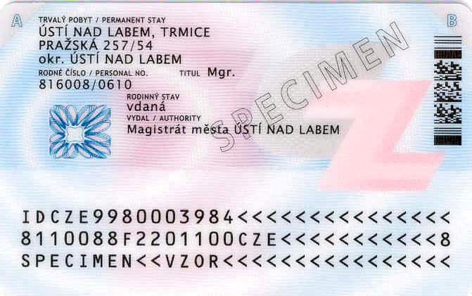
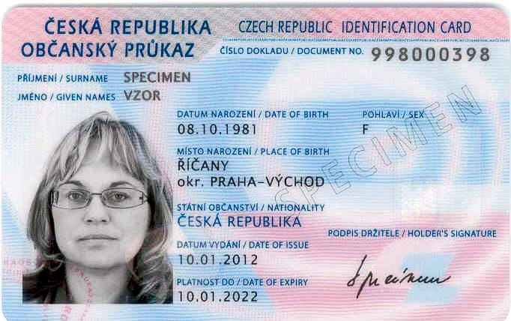
Právní identita – jak se jmenuji a kde bydlím
Již víme: Identita = totožnost osoby. Tedy moje identita = kdo jsem JÁ.
Také již víme, že biologická identita je dána vzhledem člověka.
Kdo jsem však určuje nejen to, jak vypadám, ale také to, jak se…
…jmenuji a kde bydlím. Navíc i to, zda jsem Čech, Němec nebo Australan atd.
Tomu, jak se jmenuji, kde bydlím a jaké mám státní občanství se říká právní identita.
Nejspíše již víte, že od 15. let má každý občan svoji právní identitu zapsanou v občanském průkazu.
Ještě jednou: slovo identita znamená určení toho, kdo jsem JÁ. Biologická identita pak to, jak vypadám.
Právní identita to, jak se jmenuji a kde bydlím.

Slide 4
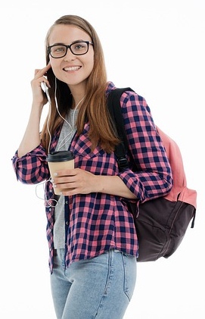
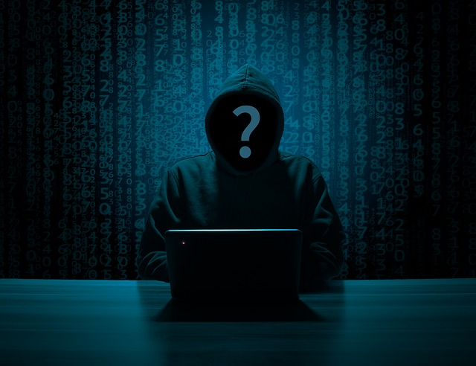
Identita je důležitá
Pokud se s někým bavím a případně s ním něco dělám (spolupracuji), je důležité vědět, kdo to je. Měl bych znát jeho identitu.
Pokud ho potkám, vidím jak vypadá, znám jeho biologickou identitu. Pokud se mi představí, znám i jeho jméno.
Pokud se však s někým „potkám“ přes počítač, většinou ho vůbec nevidím.
O lidech, se kterými si píši nebo se s nimi bavím přes počítač (mobil) vím pouze to, co mi napíšou nebo řeknou.
Nemám žádnou jistotu, že je to pravda a že si něco nevymýšlí.
Pokud se s někým bavím přes počítač či mobil, tak neznám jeho identitu, nevím, kdo to je.
Nevím, s kým se vlastně bavím.

Slide 5
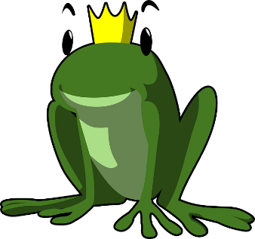
E-mailovou adresu si každý vytváří sám
Pokud si s někým píšu, znám jeho e-mail. V něm je často nějaké jméno.
E-mailovou adresu a jméno uživatele si každý zadává sám.
Nikdo nekontroluje, že je to skutečné jméno člověka, který se se mnou baví.
Každý člověk si také může vytvořit třeba 50 e-mailových adres.
ZakletaPrincezna@mail007.com
E-mail nikdo nekontroluje a nehlídá, zda uvedené jméno je skutečné jméno majitele e-mailu.
Podle e-mailové adresy není možné s jistotou určit identitu člověka. Každý si do ní může napsat, co chce a nikdo nekontroluje, zda je to pravda.

Slide 6
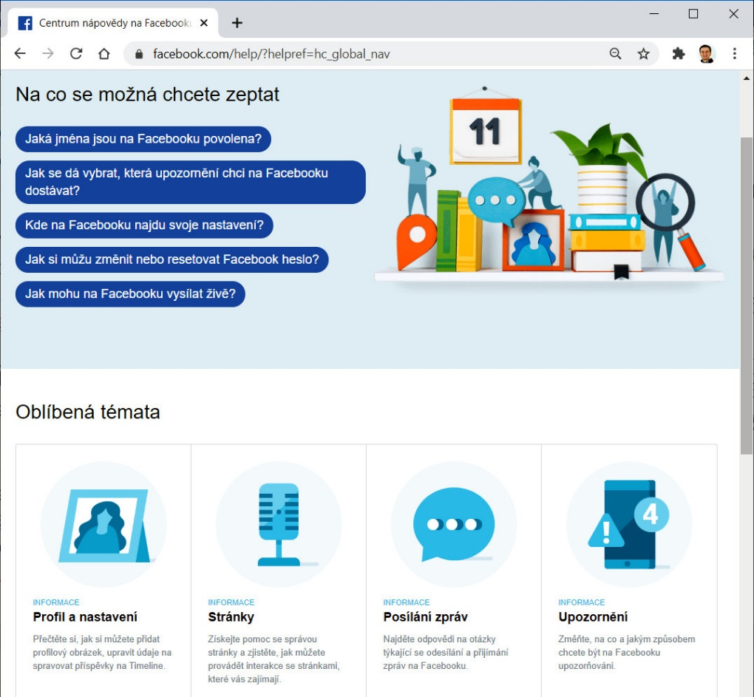
Svůj profil na Facebooku (Instagramu) si každý vytváří sám
Pokud jsem s někým ve spojení přes sociální sítě (Facebook, Instagram, TikTok, Discord apod.) vidím jeho jméno a část jeho profilu (informace o něm).
Opět: Jméno a údaje na profilu si každý zadává sám.
Nikdo nekontroluje, že je to skutečné jméno člověka, který se se mnou baví.
Každý člověk si také může vytvořit třeba 10 různých účtů s různými jmény.
Podle účtu na Facebooku, Instagramu, TikToku a dalších sociálních sítích není možné s jistotou určit identitu člověka.
Každý si může vytvořit účet a napsat do něho, co chce. Nikdo nekontroluje, zda je to pravda.
Ani sociální sítě nekontrolují a nehlídají, zda uvedené jméno je skutečné jméno majitele účtu.

Slide 7
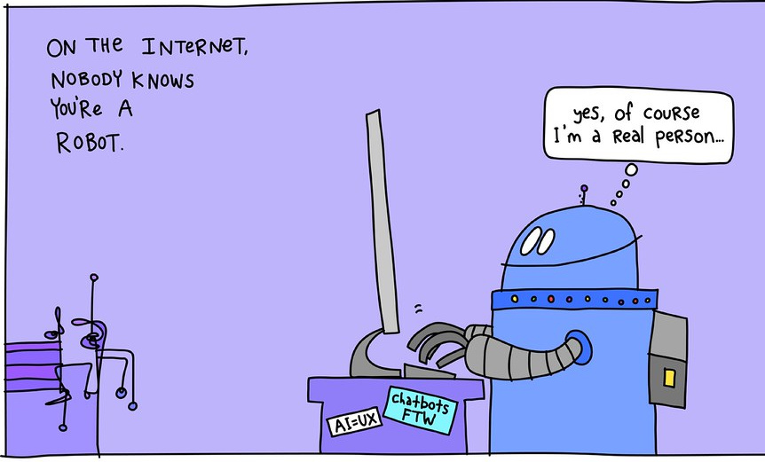
Digitální (počítačová) identita je nejistá
Z minulých stránek vyplývá:
Digitální (počítačová) identita je nejistá.
E-mail ani sociální sítě nehlídají jméno ani další informace, každý si tam může napsat, co chce.
Nemáme tedy žádnou jistotu, že to, co nám někdo píše, je pravda.
Na internetu nikdo nepozná, kdo je člověk a kdo je robot.
Samozřejmě že jsem skutečný člověk!
Pokud nemám jistotu, s kým si vlastně píšu, musím být hodně opatrný(á)!
Nikdy nemám jistotu, s kým si vlastně píšu, proto:
Nikdy nikomu nesděluji své osobní informace (telefon, adresu…).
Raději také nikomu neposílám své fotografie.
Nikdy určitě fotky bez oblečení! Fotky mohou být a bývají zneužity k vydírání.

Slide 8
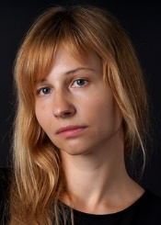
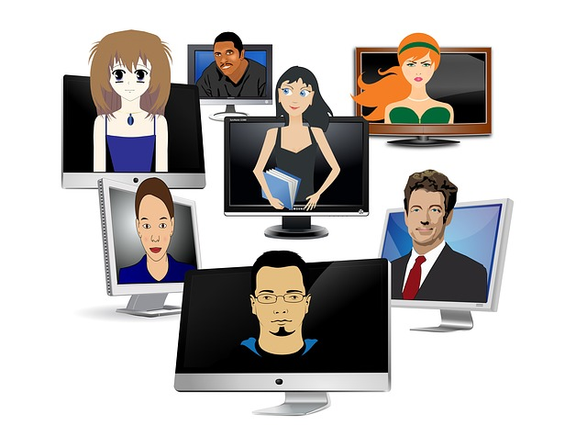
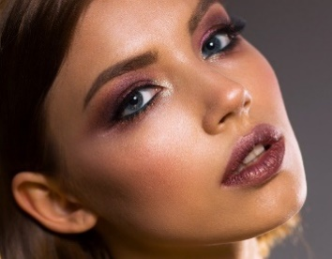
Digitální (počítačová) identita je velmi nepřesná
Z minulých stránek již víme:
Digitální (počítačová) identita je nejistá.
Nemáme tedy žádnou jistotu, že to, co nám někdo píše, je pravda.
Nemusí to být úplné lži. I ti, co píší o sobě, se většinou svěřují pouze s tím, co se jim daří, co se jim povedlo a posílají fotky na kterých vypadají dobře.
My nevidíme, že jsou to obyčejní lidé (žáci) jako my, vidíme pouze to, čím se chlubí.
Digitální identita neodpovídá skutečnosti. Téměř každý se trochu vylepšuje, ukazuje jen své úspěchy.
Mnozí slavní lidé své příspěvky a fotografie pečlivě připravují a upravují. Jejich profily s jejich skutečným životem nemají téměř nic společného.
Příspěvky na sociálních sítích neukazují skutečné lidi a skutečný život. Každý se trochu či více vylepšuje a ukazuje jen to, co se mu povedlo.

Slide 9
Digitální (počítačová) identita může být zcela falešná
Většina lidí se chová k ostatním ohleduplně a přátelsky. Bohužel ne úplně všichni. Jsou také lidé zlí a vypočítaví.
Zlí lidé si mohou lehce vytvořit zcela falešné profily, kde se vydávají za někoho jiného.
Používají i cizí fotografie a videa.
Snaží se získat vaše osobní údaje (telefon, adresu) a fotografie, zejména bez oblečení.
Mohou se pokusit vás vydírat nebo vylákat na schůzku.
Obtěžování nezletilých dětí přes internet je trestné. Pokud se s ním setkáte, mnoho lidí je připraveno vám pomoci. Můžete se ihned obrátit na:
Své rodiče, většinou budou vědět, co dělat.
Své učitele, zejména věci ve škole budou umět řešit. Často dobře poradí nebo rovnou pomůžou.
Linku bezpečí, je k dispozici zdarma a třeba i anonymně (nemusíte tedy říkat své jméno).
Policii ČR. Ta má nástroje pro řešení jakýchkoliv případů.
Pokud je vám komunikace s někým nepříjemná, přerušte ji a ihned to sdělte někomu dospělému.

Slide 10
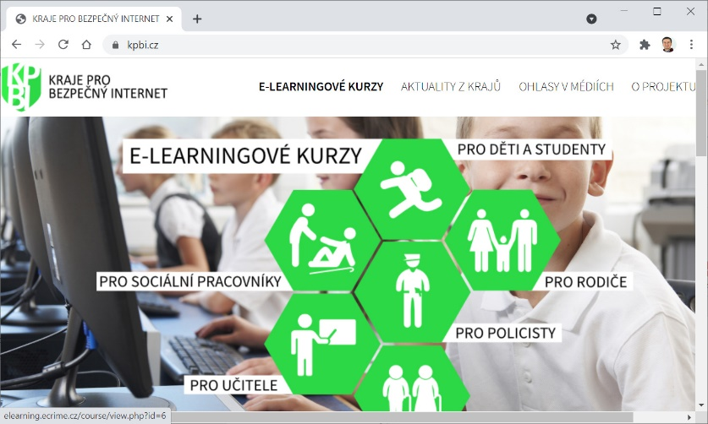
Digitální identita – další materiály
Digitální identita a stopa se vztahují k bezpečnému používání počítače.
Mnoho dalších užitečných informací a návodů, co dělat (a nedělat), najdete například na webu: Kraje pro bezpečný internet.

Slide 11
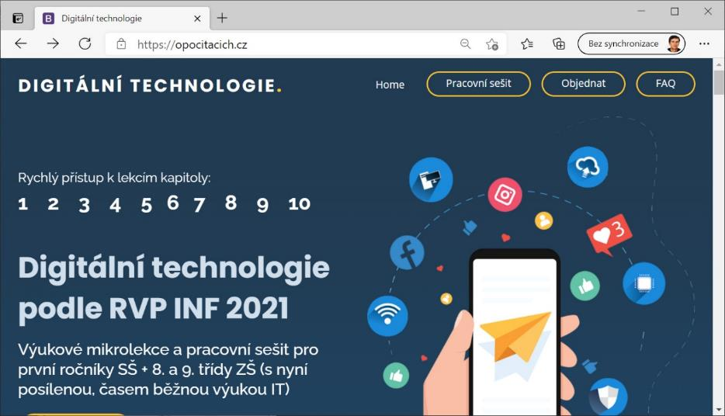
Digitální technologie
Tato lekce je součástí projektu https://opocitacich.cz/

Slide 12
Zdroje
Pixabay.com. [online]. [cit. 2021-03-21]. Dostupný z URL: < https://pixabay.com/>.
OpenPhoto Gallery. [online]. [cit. 2021-03-21]. Dostupný z URL: < http://openphoto.net/gallery/index.html >.
Wikimedia Commons [online]. [cit. 2021-03-21]. Dostupný z https://commons.wikimedia.org/wiki/Main_Page
Digitální technologie podle RVP INF 2021 [online]. Pacov: Ing. Pavel Roubal, 2021 [cit. 2021-03-21]. Dostupné z: https://opocitacich.cz/

